Slide 1

Модуль 2. Связи. Ввод данных
Занятие №3

Slide 2
1. Маршруты

Slide 3
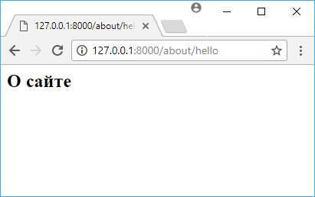
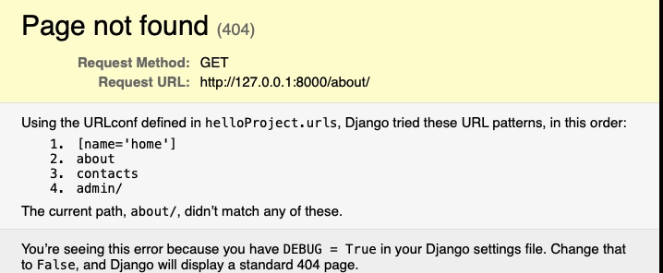
1. Маршруты
Важнейшей частью любого Web-фреймворка является механизм, отвечающий за маршрутизацию. В Django для этого используется свой небольшой eDSL, описывающий urlpatterns — набор образцов, с которыми сопоставляются пути из каждого входящего запроса.
Каждый образец состоит из описания статических и динамических частей пути в виде строки или регулярного выражения. Статические части пути в образце просто проверяются на равенство соответствующим участкам пути в запросе. Динамические же участки пути позволяют захватывать (capture) значения и передавать во view в качестве аргументов.
Как только выясняется, что путь или его начало совпали с образцом, происходит либо вызов view, либо передача оставшейся части пути во вложенный блок urlpatterns. В большинстве больших Django-проектов urlpatterns вложены друг в друга и представляют собой дерево.

Slide 4
2. Формы

Slide 5
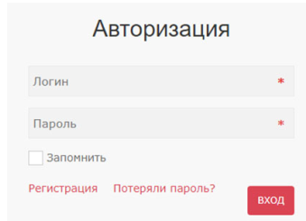
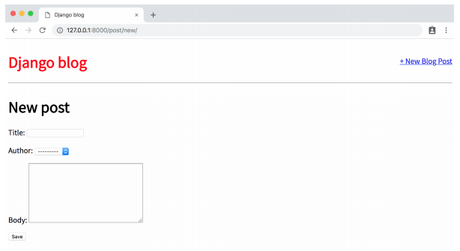
2. Формы
HTML форма - это группа из одного или нескольких полей/виджетов на веб-странице, которая используется для сбора информации от пользователей для последующей отправки на сервер.
Формы являются гибким механизмом сбора пользовательских данных, поскольку имеют целый набор виджетов для ввода различных типов данных, как то: текстовые поля, флажки, переключатели, установщики дат и т. д.
Формы являются относительно безопасным способом взаимодействия пользовательского клиента и сервера, поскольку они позволяют отправлять данные в POST-запросах, применяя защиту от Межсайтовой подделки запроса (Cross Site Request Forgery - CSRF)

Slide 6
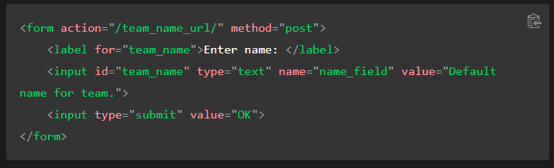
2. Формы
Форма описывается на языке HTML как набор элементов, расположенных внутри парных тэгов <form>...</form>.
Любая форма содержит как минимум одно поле-тэг input типа type="submit".

Slide 7
3. Статические файлы

Slide 8
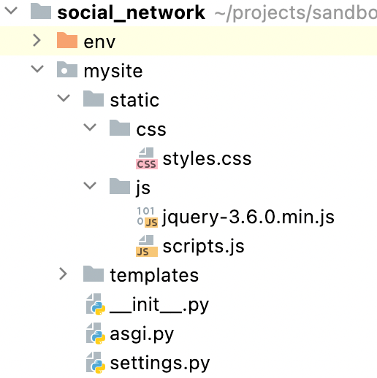
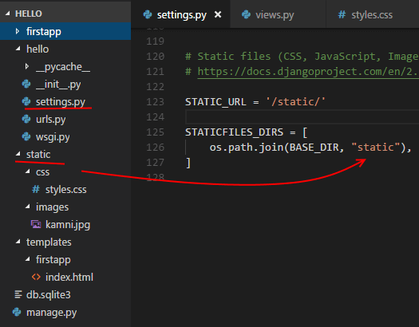
3. Статические файлы
Веб-приложение, как правило, использует различные статические файлы - изображения, файлы стилей css, скриптов javascript и так далее.
Их обработка и передача отличается от обычных запросов или данных с базы.

